Slide 1
单摆测重力加速度
居家物理实验教学方案
物理实验教学中心

Slide 2
内容大纲
USTC
1
实验目的
2
实验仪器
实验原理
3
4
待研究问题

Slide 3
实验目的
USTC
用单摆测当地的重力加速度

Slide 4
实验仪器
USTC
支架、细绳、卷尺、摆球、手机（安装Phyphox、Tracker软件）

Slide 5
实验原理
USTC
当摆角较小（θ<5°）时，单摆近似做简谐振动，根据单摆公式$T=2π\sqrt{\frac{l}{g}}$ 得$g=\frac{4π^{2}l}{T^{2}}$ ，因此只要测出摆长$l$和周期$T$即可求出当地的重力加速度$g$。
当大角度摆动时，应考虑修正项$g=\frac{4π^{2}l}{T^{2}}{\left(1+\frac{1}{4}\sin^{2}\frac{θ}{2}\right)}^{2}$

Slide 6
待研究问题
USTC
基础实验
摆球小角度摆动，用卷尺测出摆长，用秒表测出周期，求当地的重力加速度，并计算重力加速度的不确定度（秒表计时的极限不确定度可取0.2 s）。
提升实验
用手机当摆球小角度摆动，用卷尺测出摆长，利用Phyphox软件测量当地的重力加速度。
高阶实验(选做内容)
摆球大角度摆动，用 Tracker软件追踪摆球功能轨迹测量当地的重力加速度。

Slide 7
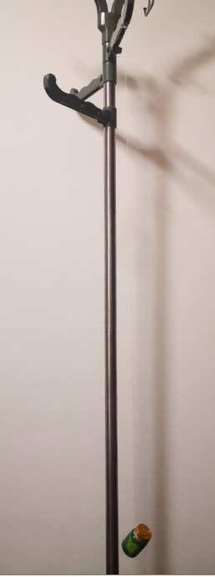
待研究问题
USTC
小角度摆动，分别测出摆长和周期，求$g$
同一个单摆进行多次测量取平均值
测量次数 | 摆长 (mm) | 30T (s)
1 | 769.0 | 52.53
2 | 770.0 | 52.53
3 | 767.0 | 52.56
平均值 | 768.7 | 52.54
$$g=\frac{4π^{2}l}{T^{2}}=\frac{4π^{2}×0.7687}{{\left({52.54}/{30}\right)}^{2}}=9.89 m/{s^{2}}$$

Slide 8
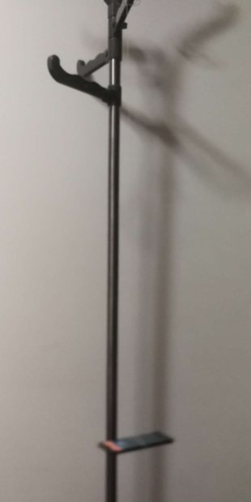
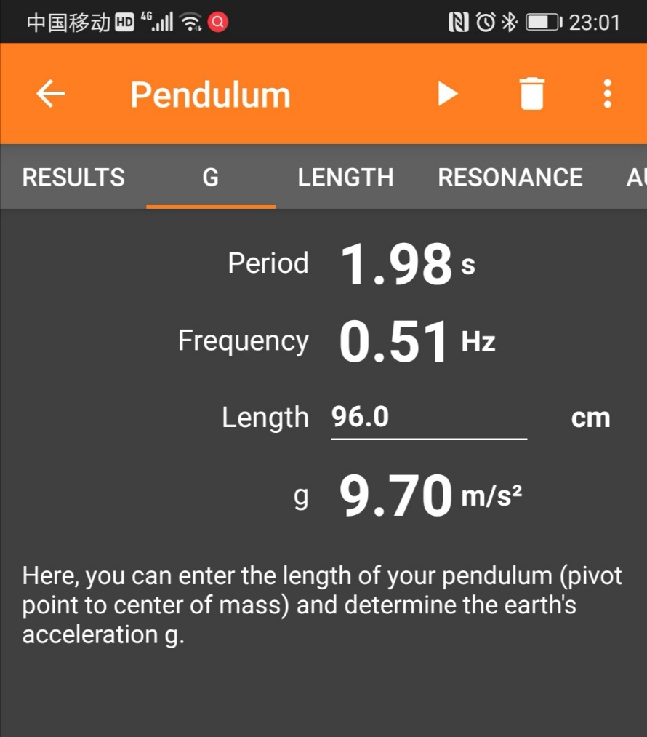
待研究问题
USTC
小角度摆动，用手机当摆球，利用Phyphox软件测量

Slide 9
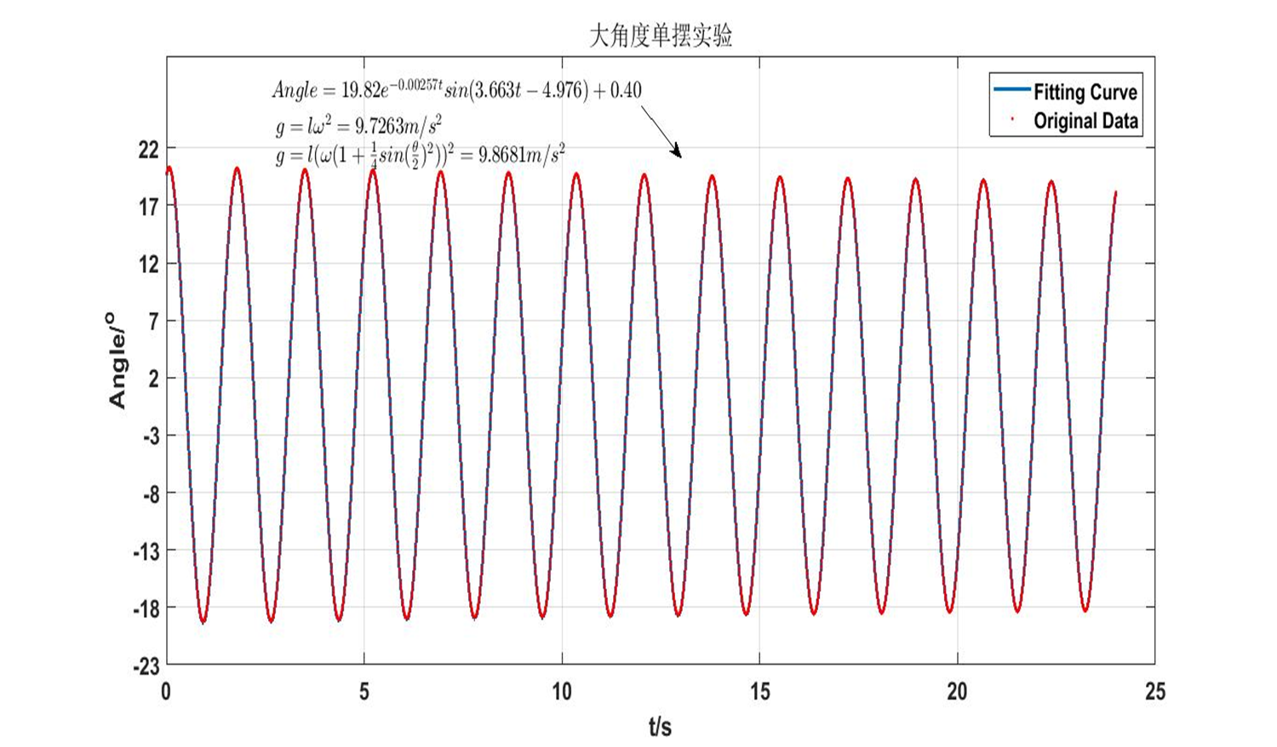
待研究问题
USTC
大角度摆动，利用Tracker软件追踪摆球轨迹
摆球直径：3.11cm
绳到球中心距离：72.4cm

Slide 10
注意事项
USTC
提示
为提高实验精度，应合理选择实验器材，减小空气阻力、摆线伸长量、摆球大小的影响。
各地重力加速度参考值
北京9.801m/s²，合肥9.797m/s²，广州9.788m/s²

Slide 11
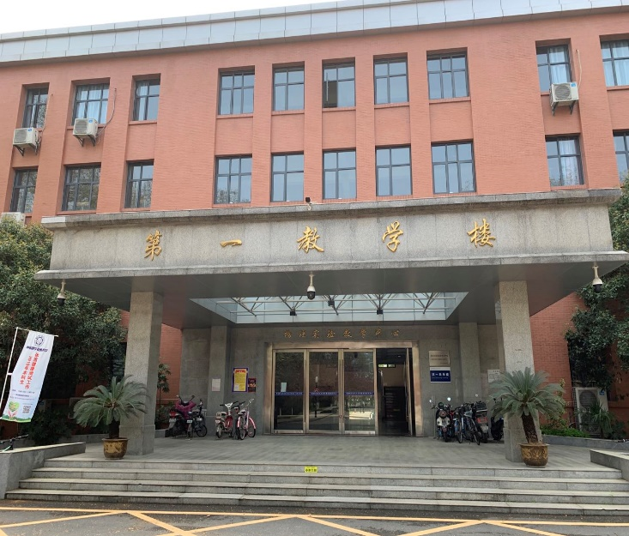
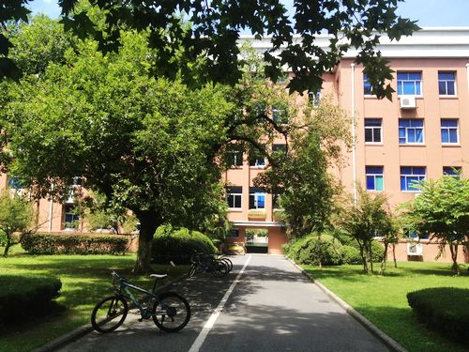
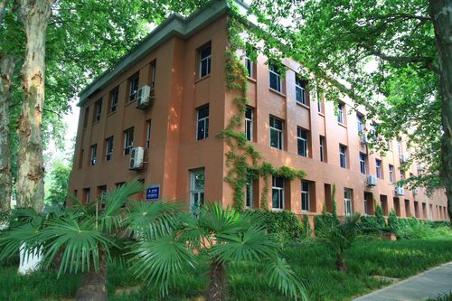
感谢观看

